Slide 1
Trường THCS Hoài Mỹ
Chào mừng quý thầy cô đến dự giờ thăm lớp!
LỚP: 7A5 GV: Trịnh Thị Thi

Slide 2
Ở chương V các em đã học những nội dung nào?
KHỞI ĐỘNG
Thu thập, phân loại và biểu diễn dữ liệu
Phân tích và xử lí dữ liệu
Biểu đồ đoạn thẳng, biểu đồ hình quạt tròn
Biến cố trong một số trò chơi đơn giản
Xác suất của biến cố ngẫu nhiên trong một số trò chơi đơn giản.

Slide 3
BÀI TẬP CUỐI CHƯƠNG V

Slide 4
I. LUYỆN TẬP
Bài 1 (SGK – tr.34) Biểu đồ cột ở Hình 33 biểu diễn kim ngạch xuất khẩu hàng hoá (ước đạt) của tỉnh Bình Dương vào các năm 2016, 2017, 2018, 2019, 2020.
a) Kim ngạch xuất khẩu hàng hoá năm 2020 của tỉnh Bình Dương tăng bao nhiêu phần trăm so với năm 2016?
b) Trong giai đoạn từ năm 2016 đến năm 2020, kim ngạch xuất khẩu hàng hoá của tỉnh Bình Dương trung bình là bao nhiêu tỉ đô la Mỹ?

Slide 5
a) Kim ngạch xuất khẩu hàng hoá năm 2020 của tỉnh Bình Dương tăng bao nhiêu phần trăm so với năm 2016?
a) Tỉ số phần trăm kim ngạch xuất khẩu hàng hóa năm 2020 và kim ngạch xuất khẩu hàng hóa năm 2016 là:
$$\frac{27,755.100}{19,257}\% ≈ 144,13\%$$
Vậy kim ngạch xuất khẩu hàng hóa năm 2020 của tỉnh Bình Dương tăng $44,13\%$ so với năm 2016.

Slide 6
b) Trong giai đoạn từ năm 2016 đến năm 2020, kim ngạch xuất khẩu hàng hoá của tỉnh Bình Dương trung bình là bao nhiêu tỉ đô la Mỹ?
Tổng kim ngạch xuất khẩu hàng hóa của tỉnh Bình Dương trong giai đoạn từ năm 2016 đến năm 2020 là:
$19,257+21,908+24,032+25,287+27,755=118,239$(tỉ đô la Mỹ)
Vậy trong giai đoạn từ năm 2016 đến năm 2020, kim ngạch xuất khẩu hàng hóa của tỉnh Bình Dương trung bình là:
$118,239:5=23,6478$(tỉ đô la Mỹ)

Slide 7
c) Hoàn thành số liệu ở bảng sau:
Năm | 2016 | 2017 | 2018 | 2019 | 2020
Kim ngạch xuất khẩu hàng hoá của cả nước (tỉ đô la Mỹ) | $$176,6$$ | $$214,0$$ | $$243,5$$ | $$264,2$$ | $$282,7$$
Kim ngạch xuất khẩu hàng hoá của tỉnh Bình Dương (tỉ đô la Mỹ)
Tỉ số giữa kim ngạch xuất khẩu hàng hoá của tỉnh Bình Dương so với kim ngạch xuất khẩu hàng hoá của cả nước
Tỉ số giữa kim ngạch xuất khẩu hàng hóa của tỉnh Bình Dương so với kim ngạch xuất khẩu hàng hóa của cả nước năm 2016 là:
$$\frac{19,257}{176,6}≈0,109$$
$$19,257$$
$$21,908$$
$$24,032$$
$$25,287$$
$$27,755$$
$$0,109$$
$$0,102$$
$$0,099$$
$$0,096$$
$$0,098$$

Slide 8
Bài 4 (SGK – tr.35) Biểu đồ ở Hình 36 biểu diễn tỉ lệ theo thể tích trong không khí của: khí oxygen; khí nitrogen; hơi nước, khí carbonic và các khí khác.
Quan sát biểu đồ các thành phần của không khí ở Hình 36 và cho biết trong không khí, có bao nhiêu phần trăm là:
a) Khí nitrogen;
b) Khí oxygen;
c) Hơi nước, khí carbonic và các khí khác

Slide 9
Giải
a) Khí nitrogen: 78%
b) Khí oxygen: 21%
c) Hơi nước, khí carbonic và các khí khác: 1%

Slide 10
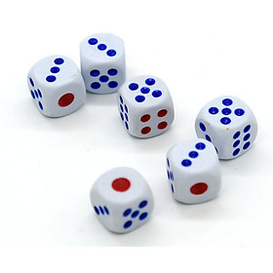
HOẠT ĐỘNG NHÓM
Bài 6 (SGK – tr.36) Gieo ngẫu nhiên xúc xắc một lần. Tính xác suất của mỗi biến cố sau:
a) “Mặt xuất hiện của xúc xắc có số chấm là ước của 6”;
b) “Mặt xuất hiện của xúc xắc có số chấm là số chia 3 dư 2”
Giải
Tập hợp gồm các kết quả có thể xảy ra đối với mặt xuất hiện của xúc xắc là:
A = {mặt 1 chấm; mặt 2 chấm; mặt 3 chấm; mặt 4 chấm; mặt 5 chấm; mặt 6 chấm}.
Số phần tử của tập hợp A là 6.

Slide 11
a) Có bốn kết quả thuận lợi cho biến cố “Mặt xuất hiện của xúc xắc có số chấm là ước của 6” là: mặt 1 chấm, mặt 2 chấm, mặt 3 chấm, mặt 6 chấm.
Vì thế, xác suất của biến cố trên là: $\frac{4}{6}=\frac{2}{3}$
b) Có hai kết quả thuận lợi cho biến cố “Mặt xuất hiện của xúc xắc có số chấm là số chia 3 dư 2” là: mặt 2 chấm, mặt 5 chấm.
Vì thế, xác suất của biến cố trên là: $\frac{2}{6}=\frac{1}{3}$

Slide 12
Câu 1. Trong biểu đồ hình quạt tròn, nửa hình tròn biểu diễn
A. 25%
C. 12,8%
B. 50%
D. 100%

Slide 13
Câu 2. Trong biểu đồ hình quạt tròn, khẳng định nào sau đây không đúng?
A. Hai hình quạt bằng nhau biểu diễn cùng một tỉ lệ
B. Hình quạt nào lớn hơn biểu diễn số liệu lớn hơn
C. Cả hình quạt tròn biểu diễn 75%
D. $\frac{1}{4}$ hình quạt tròn biểu diễn 25%

Slide 14
Câu 3. Muốn so sánh các phần trăm trong toàn bộ dữ liệu ta nên dùng:
A. Biểu đồ tranh
B. Biểu đồ cột
C. Biểu đồ hình quạt tròn
D. Biểu đồ đoạn thẳng

Slide 15
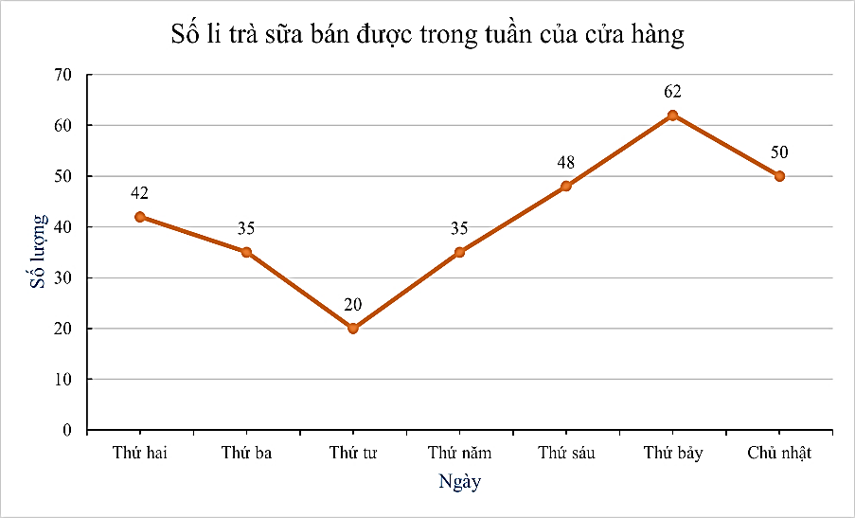
Câu 4. Cho biểu đồ
Số lượng trà sữa bán được trong 1 tuần là bao nhiêu?
A. 290
B. 292
C. 294
D. 296

Slide 16
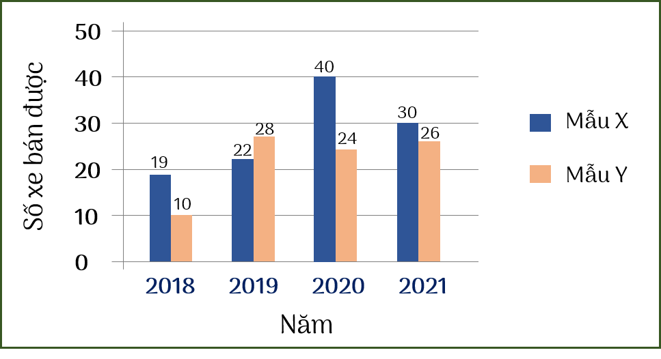
Câu 5. Biểu đồ cột kép sau đây biểu diễn số xe ô tô bán được của mẫu xe X và Y trong các năm từ 2018 đến 2021.
Tỉ số phần trăm giữa số xe mẫu Y bán được năm 2018 so với tổng số xe mẫu Y bán được trong bốn năm từ 2018 đến 2021 là:
A. 11,4%
C. 12,8%
B. 17,1%
D. 50%

Slide 17
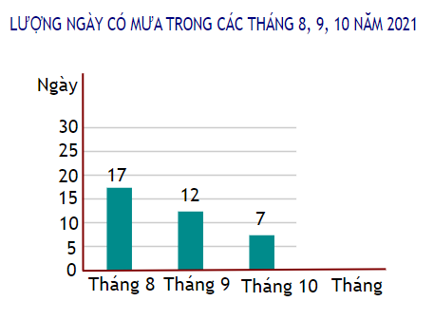
Câu 6. Biểu đồ dưới đây cho biết tổng lượng mưa tại một thành phố trong một số năm.
Những nhận xét sau đây đúng hay sai?
 | Đúng | Sai
Tháng 9 có số ngày mưa ít nhất.
Trong tháng 9/2021 có 12 ngày mưa.
Tháng 8 có số ngày mưa lớn nhất.
Tháng 8 có số ngày mưa nhiều hơn tháng 10 là 10 ngày.
Trong tháng 10/2021 có 17 ngày mưa.
$$×$$
$$×$$
$$×$$
$$×$$
$$×$$

Slide 18
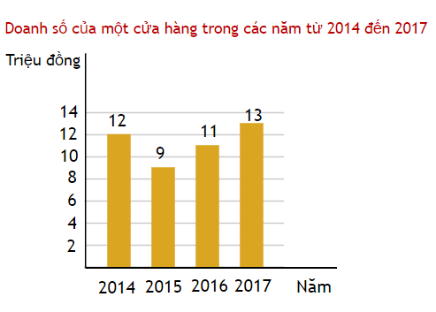
Câu 7. Biểu đồ cột cho biết doanh số của một cửa hàng trong các năm từ 2014 đến 2017.
Trong bốn năm đó, tổng doanh số của cửa hàng là
C. 33 triệu đồng
A. 36 triệu đồng
B. 32 triệu đồng
D. 45 triệu đồng

Slide 19
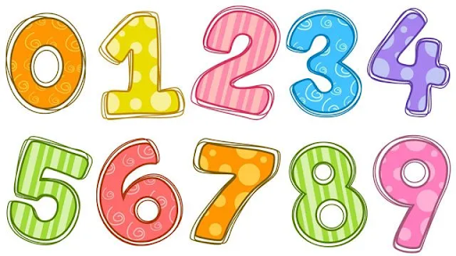
HOẠT ĐỘNG NHÓM
Bài 8 (SGK – tr.36) Viết ngẫu nhiên một số tự nhiên có hai chữ số. Tính xác suất của mỗi biến cố sau:
a) “Số tự nhiên được viết ra là số chia hết cho cả 2 và 5”;
b) “Số tự nhiên được viết ra là số có tổng các chữ số bằng 5”.

Slide 20
Tập hợp C gồm các kết quả có thể xảy ra đối với số tự nhiên được viết ra là:
C = {10, 11, 12, …, 97, 98, 99}
Số phần tử của C là 90.
a) Có chín kết quả thuận lợi cho biến cố “Số tự nhiên được viết ra là số chia hết cho cả 2 và 5” là: 10, 20, 30, 40, 50, 60, 70, 80, 90.
Vì thế, xác suất của biến cố trên là: $\frac{9}{90}=\frac{1}{10}$
b) Có năm kết quả thuận lợi cho biến cố “Số tự nhiên được viết ra là số có tổng các chữ số bằng 5” là: 14, 23, 32, 41, 50.
Vì thế, xác suất của biến cố trên là: $\frac{5}{90}=\frac{1}{18}$

Slide 21
Bài 5 (SGK – tr.36) Quặng sắt là các loại đá và khoáng vật mà từ đó sắt kim loại có thể được chiết ra. Quặng sắt thường giàu các sắt oxit và có màu sắc từ xám sẫm, vàng tươi, tía sẫm tới nâu đỏ. Quặng Hematite là loại quặng sắt chính có trong các mỏ của nước Brasil. Tỉ lệ sắt trong 8 kg quặng hematite có bao nhiêu ki-lô-gam sắt?
Giải
Trong 8 kg quặng hematite có số ki-lô-gam sắt là:
$$\frac{8.69,9}{100}=5,592 (kg)$$

Slide 22
HƯỚNG DẪN VỀ NHÀ
Bài 7 (SGK – tr.36) Một hộp có 52 chiếc thẻ cùng loại, mỗi thẻ được ghi một trong các số 1, 2, 3, …, 51, 52; hai thẻ khác nhau thì ghi hai số khác nhau. Rút ngẫu nhiên một thẻ trong hộp. Tính xác suất của mỗi biến cố sau:
a) “Số xuất hiện trên thẻ được rút ra là số khi chia cho 17 dư 2 và chia cho 3 dư 1”;
b) “Số xuất hiện trên thẻ được rút ra là số có chứa chữ số 5”.

Slide 23
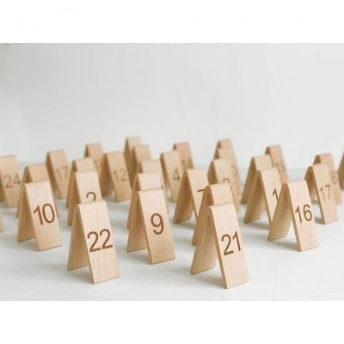
Giải
Tập hợp gồm các kết quả có thể xảy ra đối với số xuất hiện trên thẻ rút ra là: $B=\{1, 2, 3, …, 51, 52\}$.
Số phần tử của $B$ là 52.

Slide 24
a) Trong các số từ 1 đến 52 có ba số chia 17 dư 2 là: 2, 19, 36. Trong 3 số trên, có một số chia 3 dư 1 là 19.
Vậy có một kết quả thuận lợi cho biến cố “Số xuất hiện trên thẻ được rút ra là số chia cho 17 dư 2 và chia cho 3 dư 1” là: 19.
Vì thế, xác suất của biến cố trên là: $\frac{1}{52}$

Slide 25
b) Có tám kết quả thuận lợi cho biến cố “Số xuất hiện trên thẻ được rút ra là số có chứa chữ số 5” là: 5, 15, 25, 35, 45, 50, 51, 52.
Vì thế, xác suất của biến cố trên là: $\frac{8}{52}=\frac{2}{13}$.

Slide 26
HƯỚNG DẪN VỀ NHÀ
Ghi nhớ kiến thức trong bài.
Hoàn thành các bài tập trong SBT.
Chuẩn bị bài mới “Hoạt động thực hành và trải nghiệm”.

Slide 27
HẸN GẶP LẠI CÁC EM TRONG BUỔI HỌC SAU!

Slide 28
Bài 9 (SGK – tr.36) Một đội thanh niên tình nguyện gồm 27 thành viên đến từ các tỉnh: Kon Tum, Gia Lai, Đắk Lắk, Đắk Nông, Lâm Đồng, Phú Yên, Khánh Hoà, Ninh Thuận, Bình Thuận, Bà Rịa – Vũng Tàu, Bình Dương, Bình Phước, Đồng Nai, Tây Ninh, Long An, Tiền Giang, Vĩnh Long, Bến Tre, Đồng Tháp, Trà Vinh, An Giang, Cần Thơ, Hậu Giang, Bạc Liêu, Sóc Trăng, Kiên Giang và Cà Mau; mỗi tỉnh chỉ có đúng một thành viên trong đội.
Chọn ra ngẫu nhiên một thành viên của đội thanh niên đó. Tính xác suất của mỗi biến cố sau:
a) “Thành viên được chọn ra đến từ vùng Tây Nguyên”,
b) “Thành viên được chọn ra đến từ vùng Bắc Trung Bộ và Duyên hải miền Trung”,

Slide 29
Giải
Tập hợp D gồm các kết quả có thể xảy ra đối với thành viên được chọn ra là từ các tỉnh:
D = {Kom Tum, Gia Lai, Đắk Lắk, Đắk Nông, Lâm Đồng, Phú Yên, Khánh Hòa, Ninh Thuận, Bình Thuận, Bà Rịa – Vũng Tàu, Bình Dương, Bình Phước, Đồng Nai, Tây Ninh, Long An, Tiền Giang, Vĩnh Long, Bến Tre, Đồng Tháp, Trà Vinh, An Giang, Cần Thơ, Hậu Giang, Bạc Liêu, Sóc Trăng, Kiên Giang, Cà Mau}
Số phần tử của D là 27.

Slide 30
a) Có năm kết quả thuận lợi cho biến cố “Thành viên được chọn ra đến từ vùng Tây Nguyên” là: Kom Tum, Gia Lai, Đắk Lắk, Đắk Nông, Lâm Đồng.
Vì thế, xác suất của biến cố trên là: $\frac{5}{27}$
b) Có bốn kết quả thuận lợi cho biến cố “Thành viên được chọn ra đến từ vùng Duyên hải miền Trung” là: Phú Yên, Khánh Hòa, Ninh Thuận, Bình Thuận.
Vì thế, xác suất của biến cố trên là: $\frac{4}{27}$

Slide 31
Bài 9 (SGK – tr.36) Một đội thanh niên tình nguyện gồm 27 thành viên đến từ các tỉnh: Kon Tum, Gia Lai, Đắk Lắk, Đắk Nông, Lâm Đồng, Phú Yên, Khánh Hoà, Ninh Thuận, Bình Thuận, Bà Rịa – Vũng Tàu, Bình Dương, Bình Phước, Đồng Nai, Tây Ninh, Long An, Tiền Giang, Vĩnh Long, Bến Tre, Đồng Tháp, Trà Vinh, An Giang, Cần Thơ, Hậu Giang, Bạc Liêu, Sóc Trăng, Kiên Giang và Cà Mau; mỗi tỉnh chỉ có đúng một thành viên trong đội.
Chọn ra ngẫu nhiên một thành viên của đội thanh niên đó. Tính xác suất của mỗi biến cố sau:
c) “Thành viên được chọn ra đến từ vùng Đông Nam Bộ”,
d) “Thành viên được chọn ra đến từ vùng Đồng bằng sông Cửu Long”.

Slide 32
c) Có năm kết quả thuận lợi cho biến cố “Thành viên được chọn ra đến từ vùng Đông Nam Bộ” là: Bà Rịa – Vũng Tàu, Bình Dương, Bình Phước, Đồng Nai, Tây Ninh.
Vì thế, xác suất của biến cố trên là: $\frac{5}{27}$

Slide 33
d) Có mười ba kết quả thuận lợi cho biến cố “Thành viên được chọn ra đến từ vùng Đồng bằng sông Cửu Long” là: Long An, Tiền Giang, Vĩnh Long, Bến Tre, Đồng Tháp, Trà Vinh, An Giang, Cần Thơ, Hậu Giang, Bạc Liêu, Sóc Trăng, Kiên Giang, Cà Mau.
Vì thế, xác suất của biến cố trên là: $\frac{13}{27}$

